Slide 1

Normalisasi Database Aplikasi
LB01 – AOL DATABASE
2602089793 - Kevyn Aprilyanto
2602089143 - Jonathan Alvindo Fernandi
2602101653 - Andrew Afonso Lie

Slide 2
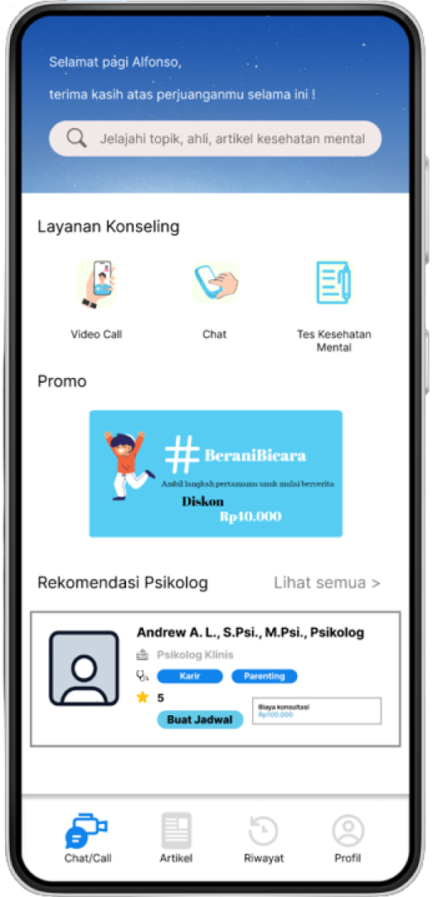
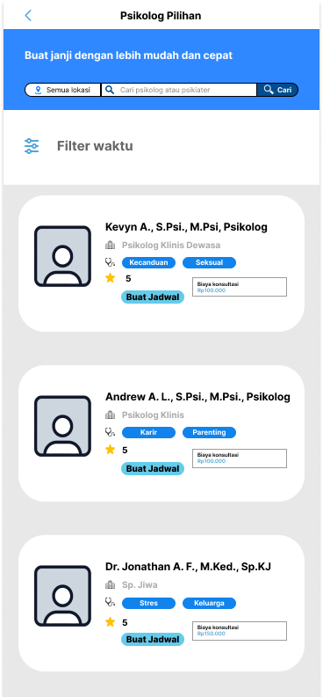

Apa itu ?
Jemari adalah aplikasi yang bertujuan membantu masyarakat dengan permasalahan mental untuk berkonsultasi dengan ahli atau sekadar memiliki teman cerita yang dapat mendengarkan dengan baik.
bit.ly/jemari-appinterface

Slide 3
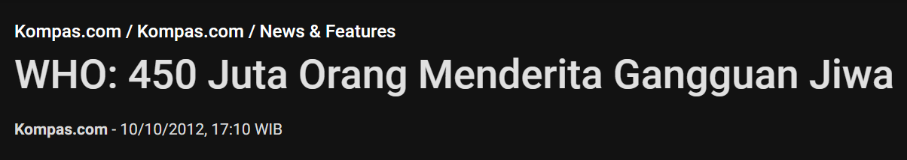
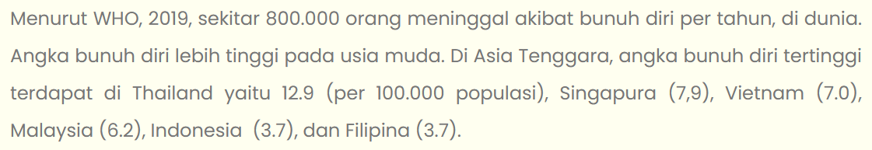
Latar Belakang
Persoalan masalah kesehatan mental menjadi soroton utama di tengah kehidupan masyarakat modern termasuk di Indonesia. Banyak sekali faktor yang dapat menyebabkan masalah ini seperti pekerjaan, tekanan sosial, pasangan atau bahkan orang tua sendiri. Pada tahun 2012 dan 2019, Organisasi Kesehatan Dunia (WHO) mengeluarkan pernyataan bahwa 450 juta orang di seluruh dunia menderita gangguan mental dimana 8 dari 10 penderita tersebut tidak mendapatkan perawatan dan 800 ribu orang meninggal per tahunnya akibat bunuh diri. Hal ini dikarenakan masih sedikit sarana yang efektif guna menyuarakan beban emosional & mencari bantuan para ahli. Ini menjadi penting karena kesehatan mental bukanlah sekedar urusan individual melainkan isu kesejahteraan masyarakat. Maka dari itu, dengan aplikasi Jemari, kesehatan mental menjadi kunci penting untuk membangun masyarakat yang sehat, inklusif dan berkelanjutan.

Slide 4


SKENARIO
PERMASALAHAN
Vivi adalah seoarang siswa kelas 11 di sebuah sekolah. Beberapa
hari ini, Vivi sering merasa gelisah dan ketakutan. Vivi merasa
waktunya untuk mencari bantuan kepada para ahli, tetapi
Vivi bingung kemana dia harus mencari pertolongan.
SOLUSI
Vivi menemukan aplikasi Jemari untuk membantu masalah kesehatan mentalnya. Vivi kemudian mencari ahli atau sekedar teman curhat dan dapat berinteraksi dengan psikiater pilihannya. Kemudian ia diberikan diagnosis yang tercatat pada aplikasi.

Slide 5
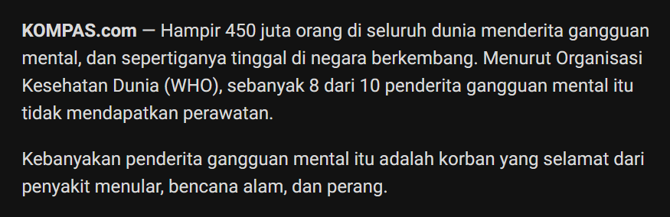
Kasus Gangguan Jiwa (WHO, 2012)
Sumber: Kompas.com

Slide 6
Kasus Bunuh Diri Akibat Gangguan Mental (WHO, 2019)
Sumber: yankes.kemkes.go.id

Slide 7
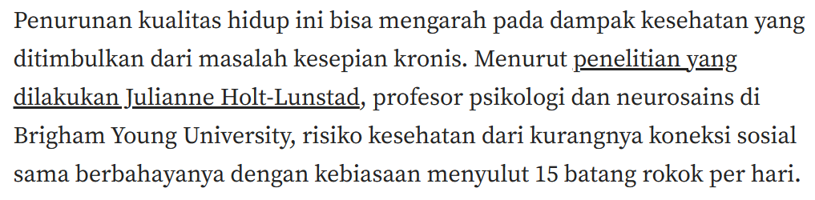
Dampak Kurangnya Dukungan Sosial
Sumber: medium.com

Slide 8
02
Justifikasi Pendekatan

Slide 9
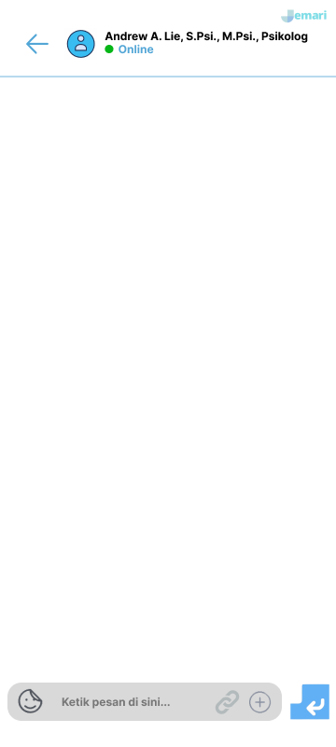
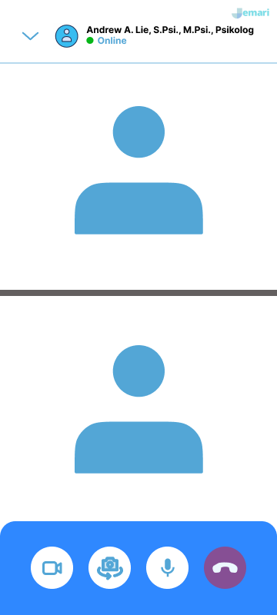
Justifikasi Pendekatan
Komunikasi Online
Jemari memanfaatkan fitur chat & video call sebagai metode konsultasi.
Keamanan Privasi
Jemari menyediakan lingkungan yang aman & terbuka untuk curhat/konsultasi.
Aksesibilitas
Jemari dapat diakses di mana & kapan saja melalui internet.

Slide 10
03
Methodology

Slide 11
Methodology
Analisis Kebutuhan
Application Development
Integrasi
AI
Uji Coba & Evaluasi
Jemari menganalisis kebutuhan & tantangan user dalam curhat/konsultasi online.
Jemari berkolaborasi dengan mahasiswa/i psikologi & software developer dalam mengembangkan aplikasi interaktif berbasis Agile Software Development.
Jemari memanfaatkan AI (NLP Algorithm, Machine Learning, Emotion AI) dalam menganalisis user chat guna memperoleh user profile lebih lanjut.
Tim Jemari teratur meningkatkan performa aplikasi & mengevaluasi berdasarkan user feedback.

Slide 12
04
Evaluasi

Slide 13
Evaluasi
User
Survey
User Data Analysis
User
Testing
Jemari mengumpulkan user feedback melalui survey, wawancara & tinjauan user guna memahami kepuasan, masalah & hal yang perlu ditingkatkan.
Jemari menganalisis data frekuensi penggunaan, durasi sesi & tingkat retensi user guna mendalami efektivitas aplikasi dalam memenuhi kebutuhan user & hal yang perlu ditingkatkan.
Jemari melakukan user testing dengan sekelompok user guna mengetahui pengalaman menggunakan aplikasi & tindakan yang sesuai untuk meningkatkan aplikasi.

Slide 14
05
Conclusion

Slide 15
Conclusion
Aplikasi JEMARI menjadi solusi inovatif untuk curhat/konsultasi online dengan pendekatan chat & video call. Pendekatan ini memungkinkan user berkonsultasi secara aman, terbuka & mudah. Berkolaborasi dengan mahasiswa/i magang jurusan psikologi, Jemari menyediakan layanan teman curhat dengan biaya terjangkau & ahli profesional untuk menangani gejala serius.

Slide 16
Terima Kasih
Where understanding ushers in renewal
LB01 - Kelompok 18

